Slide 1
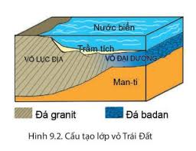
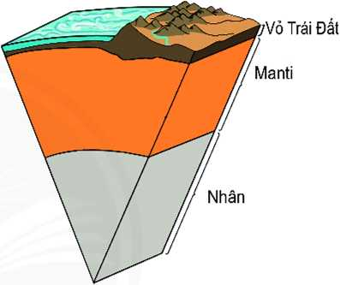
BÀI 9
CẤU TẠO CỦA TRÁI ĐẤT.
ĐỘNG ĐẤT VÀ NÚI LỬA
(TIẾT 1)
Hình 9.1. Cấu tạo của Trái Đất

Slide 2
I. CẤU TẠO CỦA TRÁI ĐẤT:
Hoạt động nhóm
+ Nhóm 1: Tìm hiểu đặc điểm của lớp vỏ Trái Đất.
+ Nhóm 2: Tìm hiểu đặc điểm của lớp man -ti.
+ Nhóm 3: Tìm hiểu đặc điểm của lớp nhân
Hình 9.1. Cấu tạo của Trái Đất
Lớp | Vỏ Trái Đất | Man-ti | Nhân
Độ dày
Trạng thái vật chất
Nhiệt độ

Slide 3
LỚP VỎ TRÁI ĐẤT
Hoạt động nhóm
+ Nhóm 1: Tìm hiểu đặc điểm của lớp vỏ Trái Đất.
Lớp | Vỏ Trái Đất
Độ dày | Dày từ 5-70 km
Trạng thái vật chất | Rắn chắc
Nhiệt độ | Nhiệt độ tối đa không quá 1000⁰C.

Slide 4
LỚP MAN-TI
Hoạt động nhóm
+ Nhóm 2: Tìm hiểu đặc điểm của lớp man -ti.
Lớp | Man-ti
Độ dày | Gần 3000km
Trạng thái vật chất | Từ quánh dẻo đến rắn
Nhiệt độ | Khoảng 1500-3700⁰C
Hình 9.1. Cấu tạo của Trái Đất

Slide 5
LỚP NHÂN
Hoạt động nhóm
+ Nhóm 3: Tìm hiểu đặc điểm của lớp nhân
Lớp | Nhân
Độ dày | Trên 3000 km
Trạng thái vật chất | Từ lỏng đến rắn
Nhiệt độ | Cao nhất khoảng 5000⁰C.
Hình 9.1. Cấu tạo của Trái Đất

Slide 6
I. CẤU TẠO CỦA TRÁI ĐẤT
Lớp | Vỏ Trái Đất | Man-ti | Nhân
Độ dày | Từ 5-70km | Gần 3000km | Trên 3000km
Trạng thái vật chất | Rắn chắc | Từ quánh dẻo đến rắn | Từ lỏng đến rắn
Nhiệt độ | Nhiệt độ tối đa không quá 1000⁰C | Khoảng 1500-3700⁰C | Cao nhất khoảng 5000⁰C

Slide 7
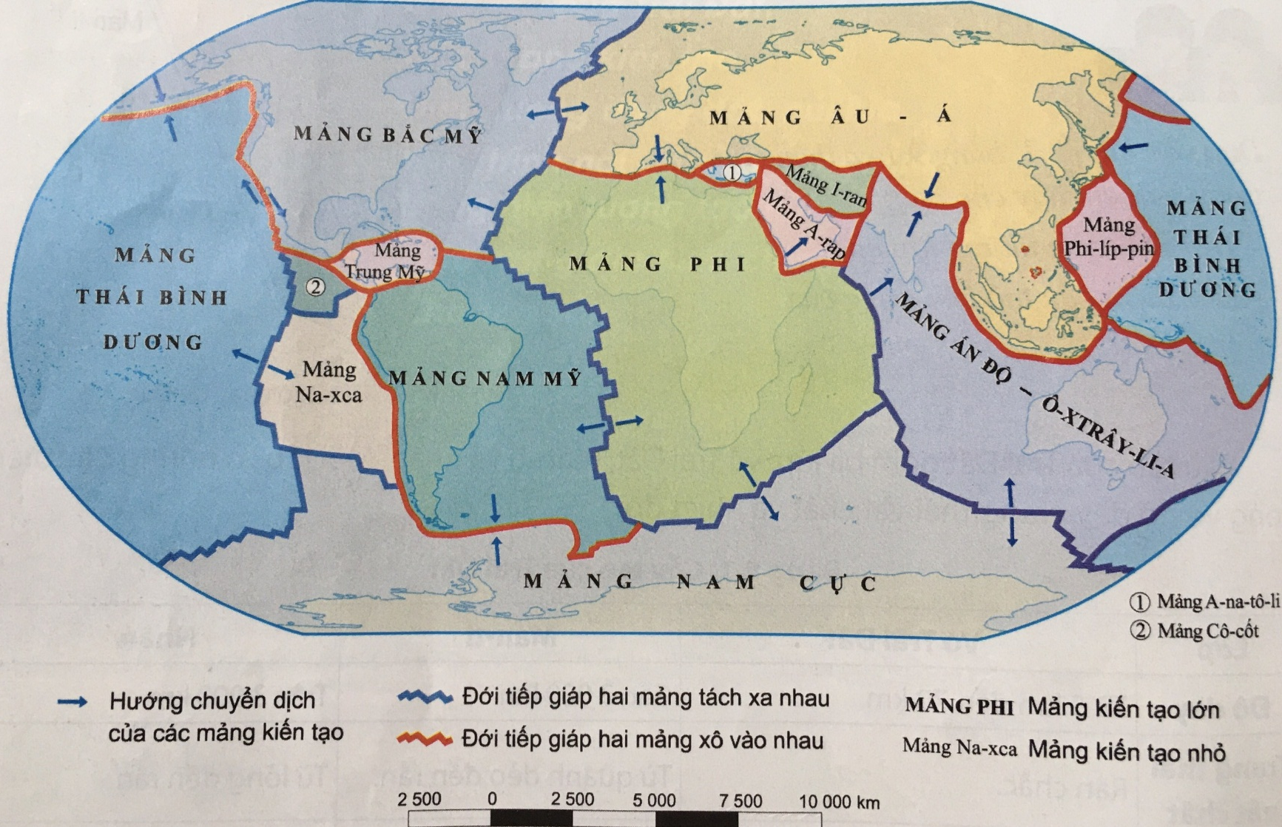
II. CÁC MẢNG KIẾN TẠO:
Cho biết lớp vỏ Trái Đất có các mảng kiến tạo lớn nào? Việt Nam nằm trong mảng nào?
Hình 9.3. Các mảng kiến tạo của lớp vỏ Trái Đất

Slide 8

II. CÁC MẢNG KIẾN TẠO:
Có 7 địa mảng chính: Bắc Mỹ, Nam Mỹ, Phi, Âu-Á, Ấn Độ-Ô-xtrây-li-a, Nam Cực, Thái Bình Dương.
+ Việt Nam nằm ở mảng Âu-Á.

Slide 9

II. CÁC MẢNG KIẾN TẠO:
Xác định nơi tiếp giáp giữa các mảng kiến tạo đang xô vào nhau và giữa các mảng đang tách xa nhau?
Hình 9.3. Các mảng kiến tạo của lớp vỏ Trái Đất

Slide 10

II. CÁC MẢNG KIẾN TẠO:
+ Các mảng xô vào nhau: Bắc Mỹ với Thái Bình Dương, Âu-Á với Phi, Âu-Á với Thái Bình Dương…
+ Các mảng tách xa nhau: Phi với Nam Mỹ, Âu-Á với Bắc Mỹ, Phi với Nam Cực…

Slide 11
II. CÁC MẢNG KIẾN TẠO:
- Có 7 mảng kiến tạo lớn: mảng Bắc Mỹ, mảng Nam Mỹ, mảng Phi, mảng Âu-Á, mảng Ấn Độ - Ô-xtrây-li-a, mảng Nam Cực, mảng Thái Bình Dương.
+ Việt Nam nằm ở mảng Âu-Á.
Các mảng kiến tạo xô vào nhau hoặc tách xa nhau.
Tại đới tiếp giáp giữa các mảng kiến tạo thường xảy ra động đất, núi lửa.

Slide 12
LUYỆN TẬP
Em hãy nêu tên của hai mảng kiến tạo xô vào nhau và tên của hai mảng kiến tạo tách xa nhau?

